Slide 1
进展汇报
陈舒玮
2020.6.11

Slide 2
目录
1.相关论文（VR结合医疗康复）
2.下肢平衡康复系统的开发进展
3.开发中遇到的难点
4.未来的计划

Slide 3
相关论文
1.使用VR评估患者的认知、运动能力
2.使用VR辅助患者进行认知、运动能力康复

Slide 4
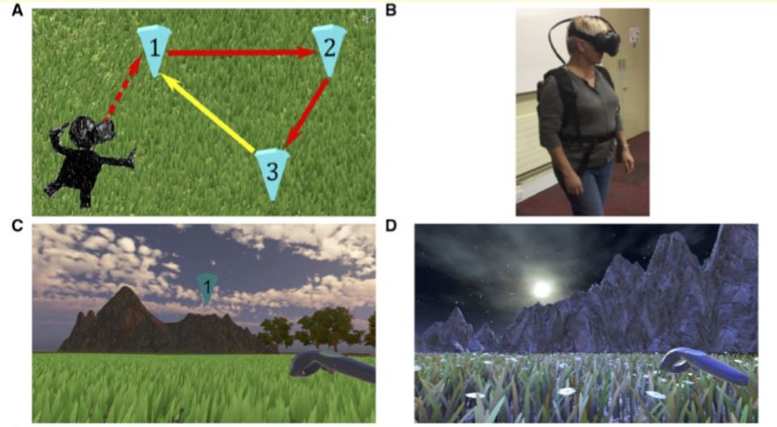
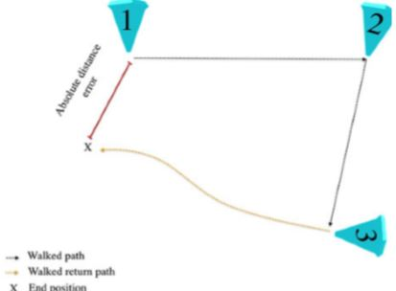
VR评估
1. Differentiation of mild cognitive impairment using an entorhinal cortex-based test of virtual reality navigation.
使用VR导航任务评估患者是否有轻度认知障碍（阿尔兹海默症的早期症状）
Notes:
计算患者和点1的实际距离，判断是否有轻度认知障碍

Slide 5
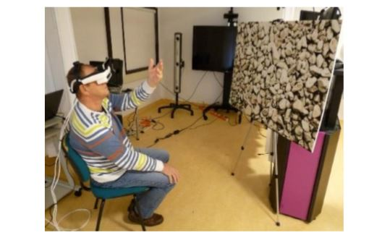
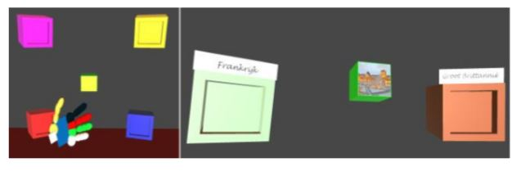
VR评估
2. Assessing Upper Extremity Motor Dysfunction Using an Augmented Reality Game.
使用AR分拣包裹游戏评估患者上肢运动障碍程度
Notes:
通过分析游戏用时、准确度、腕部速度、肘部角速度等评估上肢运动障碍程度

Slide 6
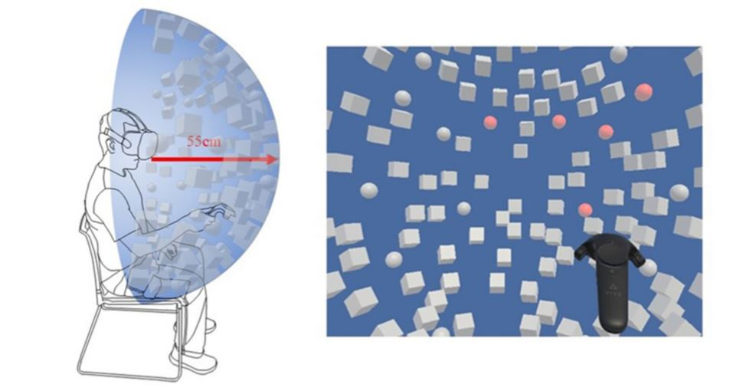
VR评估
3. Immersive 3D Virtual Reality Cancellation Task for Visual Neglect Assessment: A Pilot Study.
使用VR评估患者单侧空间忽略（大脑对左半侧或右半侧视野处理能力受损）程度
Notes:
患者被要求找出所有球体，结束后计算所有球体的坐标均值，评估结果和临床CoC分数有较大一致性

Slide 7
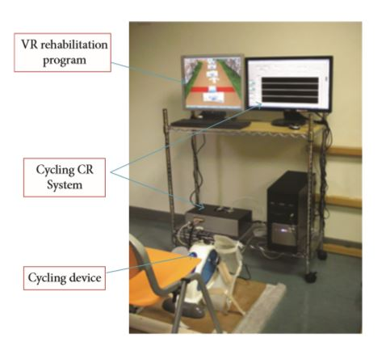
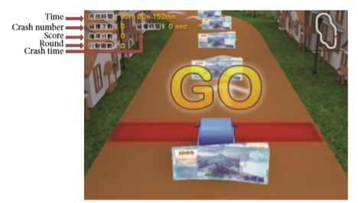
VR康复
1. A Virtual Reality-Cycling Training System for Lower Limb Balance Improvement.
使用改造的自行车+VR赛道进行下肢平衡康复治疗
Notes:
1.建模，构造恐惧的人物模型2.高楼模拟3.VR密集场所+引导

Slide 8
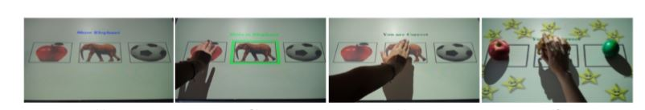
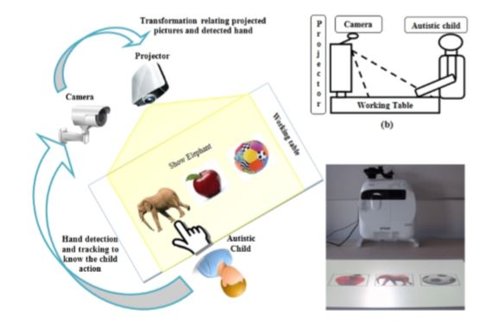
VR康复
2. An Augmented and Virtual Reality System for Training Autistic Children .
使用VR识图游戏训练自闭症儿童
Notes:
根据提示选出对应的图片

Slide 9
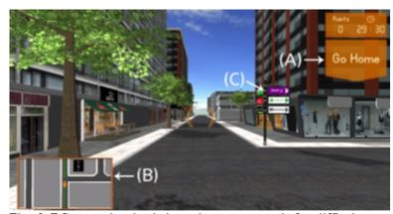
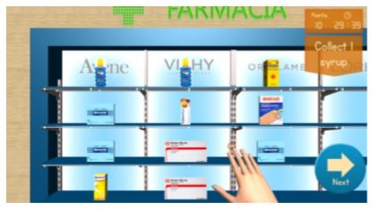
VR康复
3. Comparing adaptive cognitive training in virtual reality and paper-and-pencil in a sample of stroke patients .
使用VR+ 11个日常生活相关任务（寻路、算术、复述故事等）训练中风患者的认知能力
Notes:
1.建模，构造恐惧的人物模型2.高楼模拟3.VR密集场所+引导

Slide 10
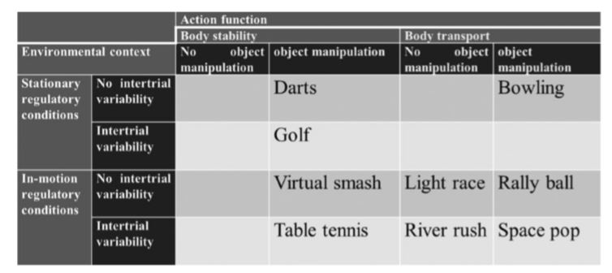
VR康复
4. The Effect of a Virtual Reality Game Intervention on Balance for Patients with Stroke: A Randomized Controlled Trial.
使用VR+ 9个体感小游戏（高尔夫球、保龄球、乒乓球等）训练中风患者的平衡能力
Notes:
1.建模，构造恐惧的人物模型2.高楼模拟3.VR密集场所+引导

Slide 11
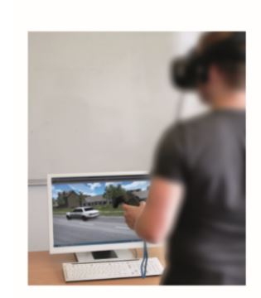
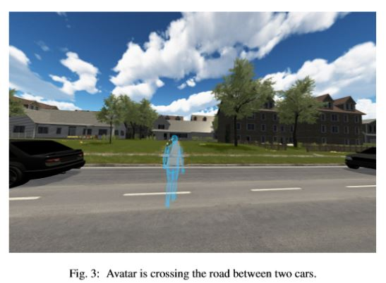
VR康复
5. Difficulty Factors for VR Cognitive Rehabilitation Training – Crossing a Virtual Road.
使用VR+过马路任务训练患者的认知能力
Notes:
1.建模，构造恐惧的人物模型2.高楼模拟3.VR密集场所+引导

Slide 12
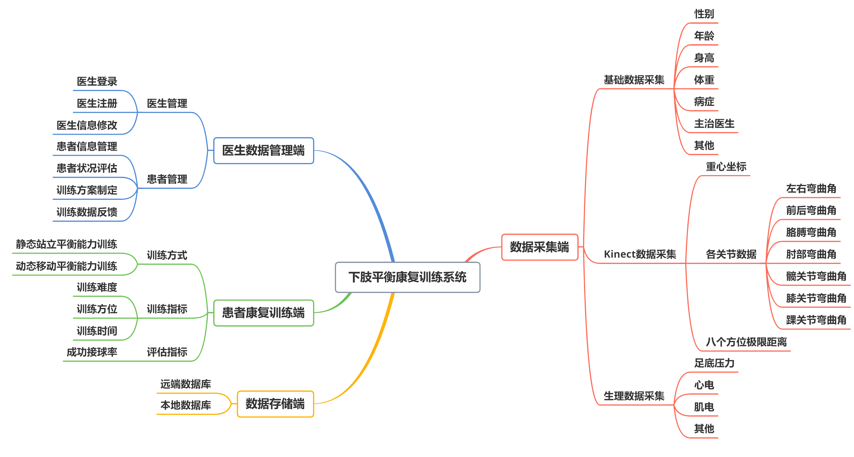
下肢平衡康复系统的开发进展
1.系统主要针对下肢运动功能受损患者，基于体感检测设备Kinect，以Unity3D作为系统开发引擎，设计一套融合管理、评估、定制、训练、反馈为一体的完整肢体康复训练系统。

Slide 13
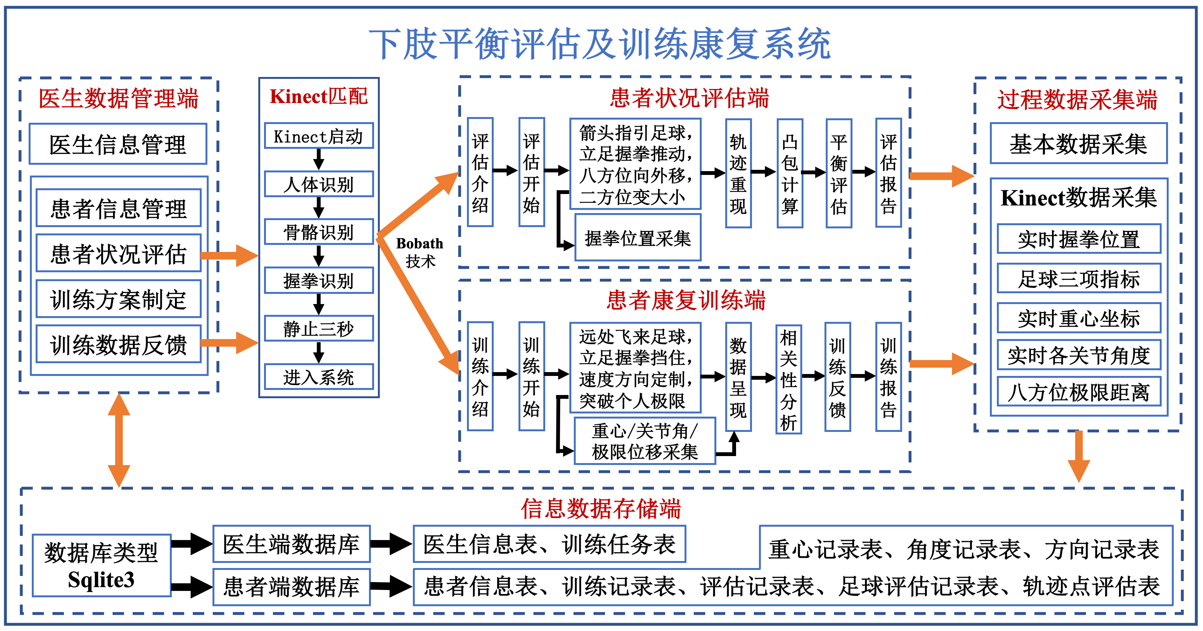
下肢平衡康复系统的开发进展

Slide 14
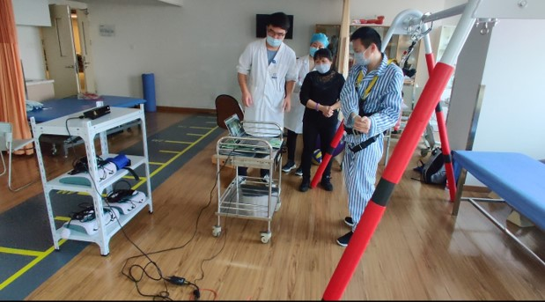
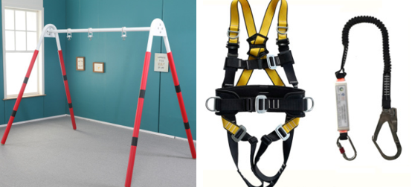
下肢平衡康复系统的开发进展

Slide 15

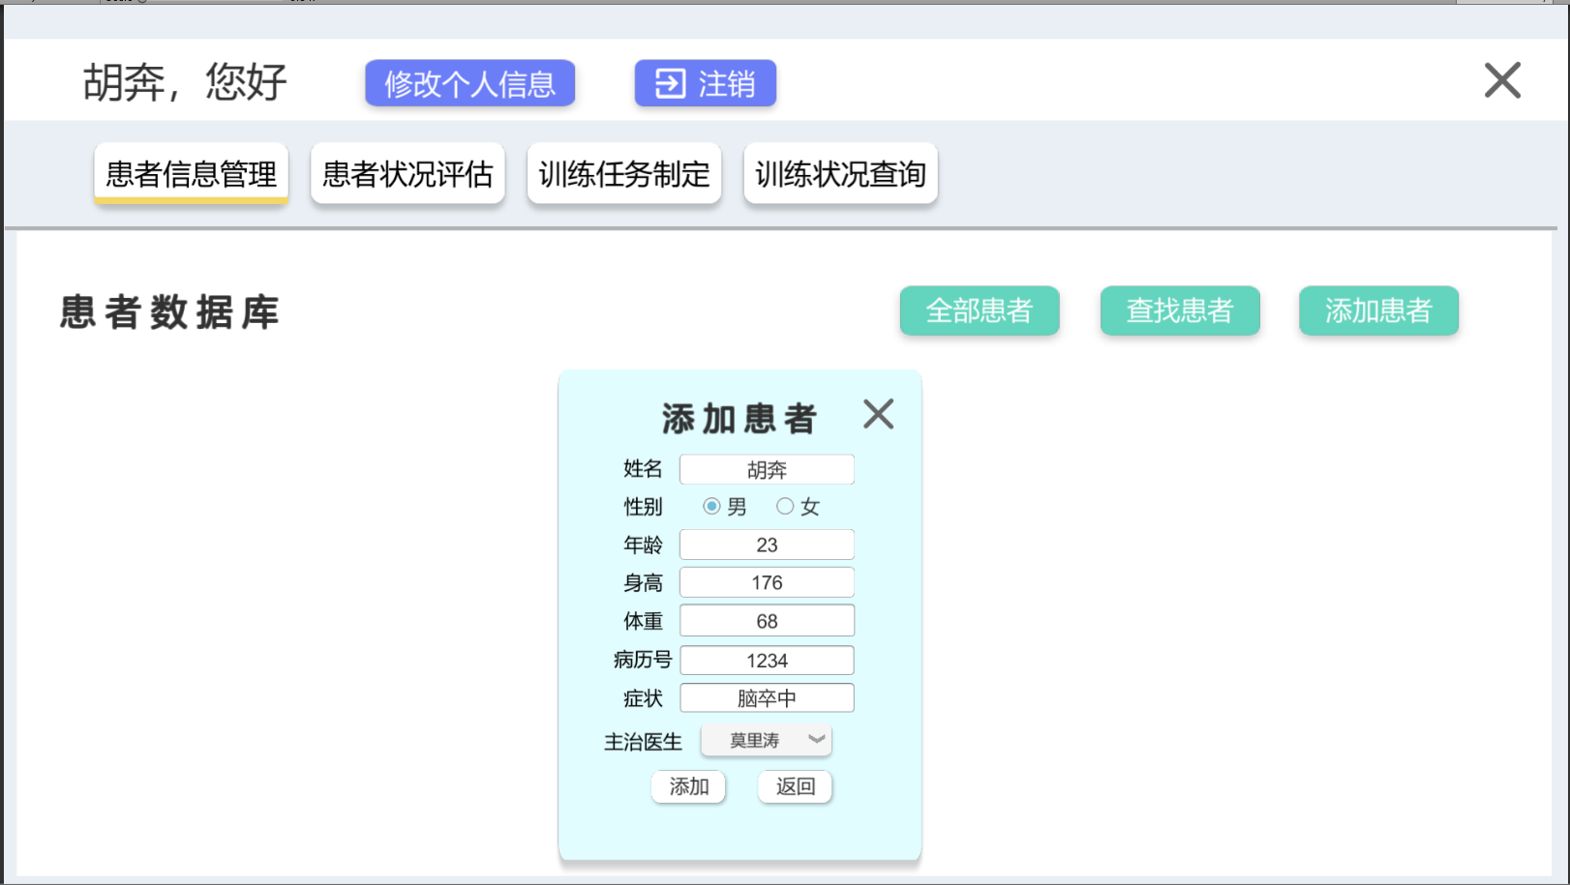
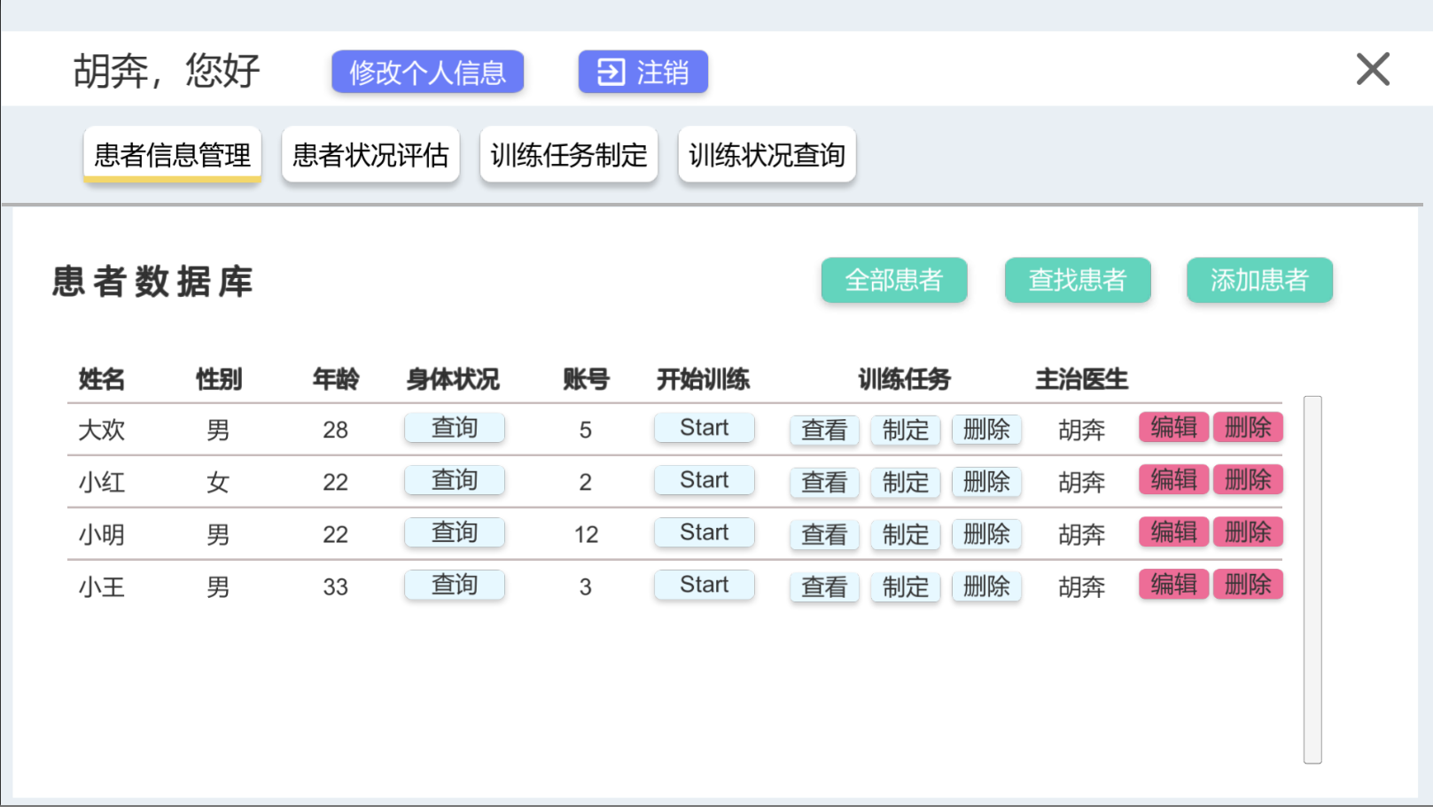
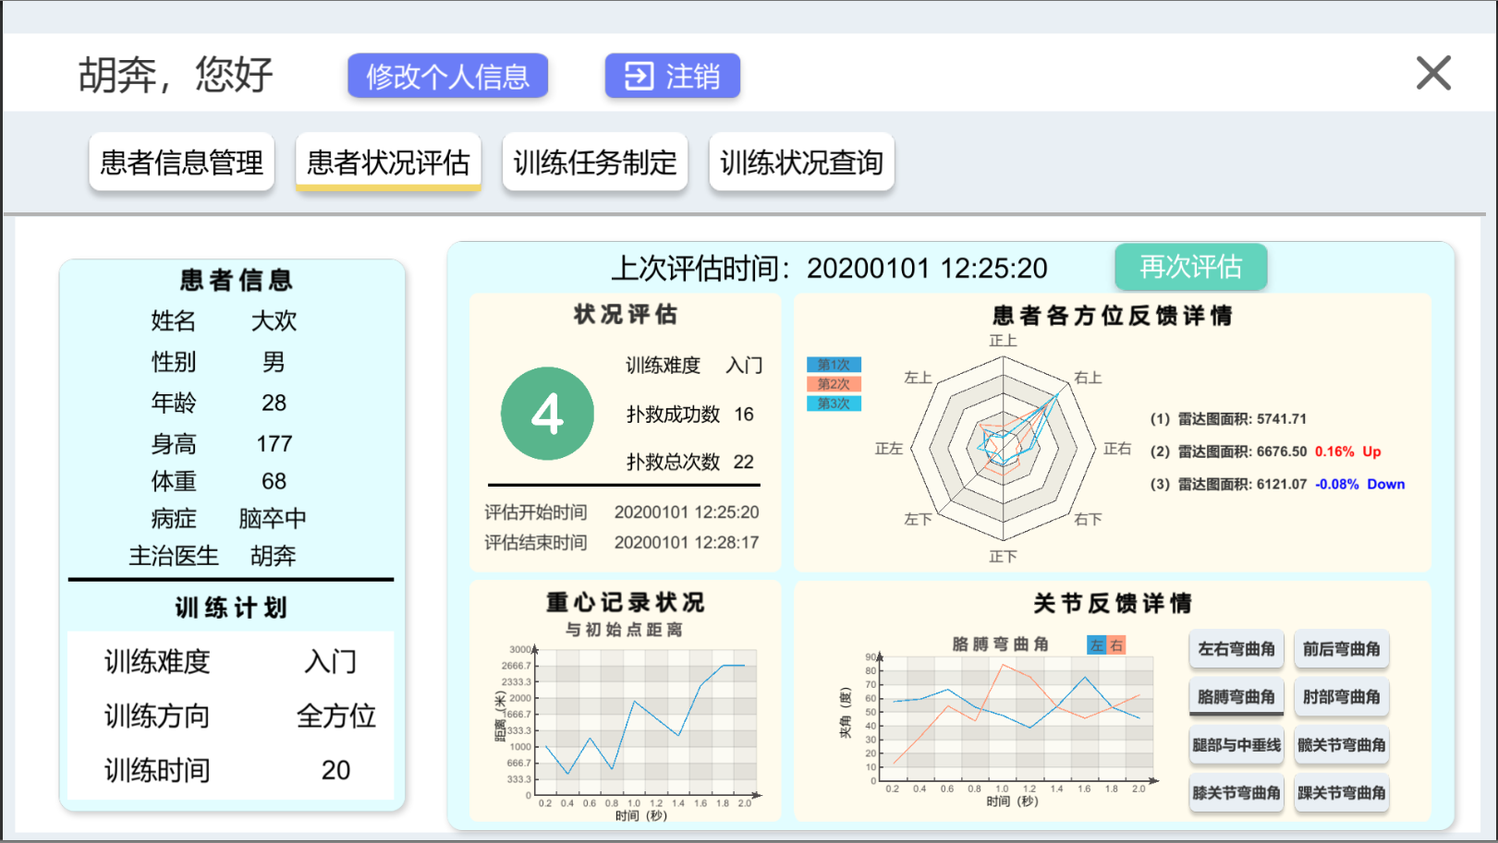
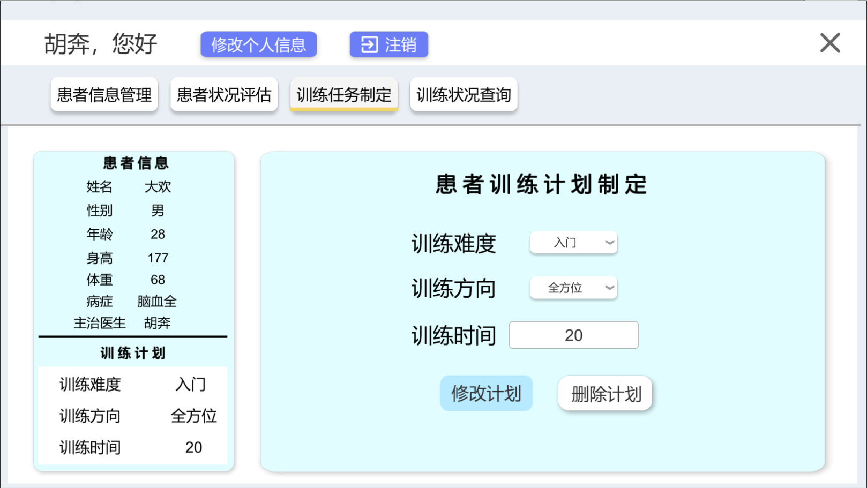
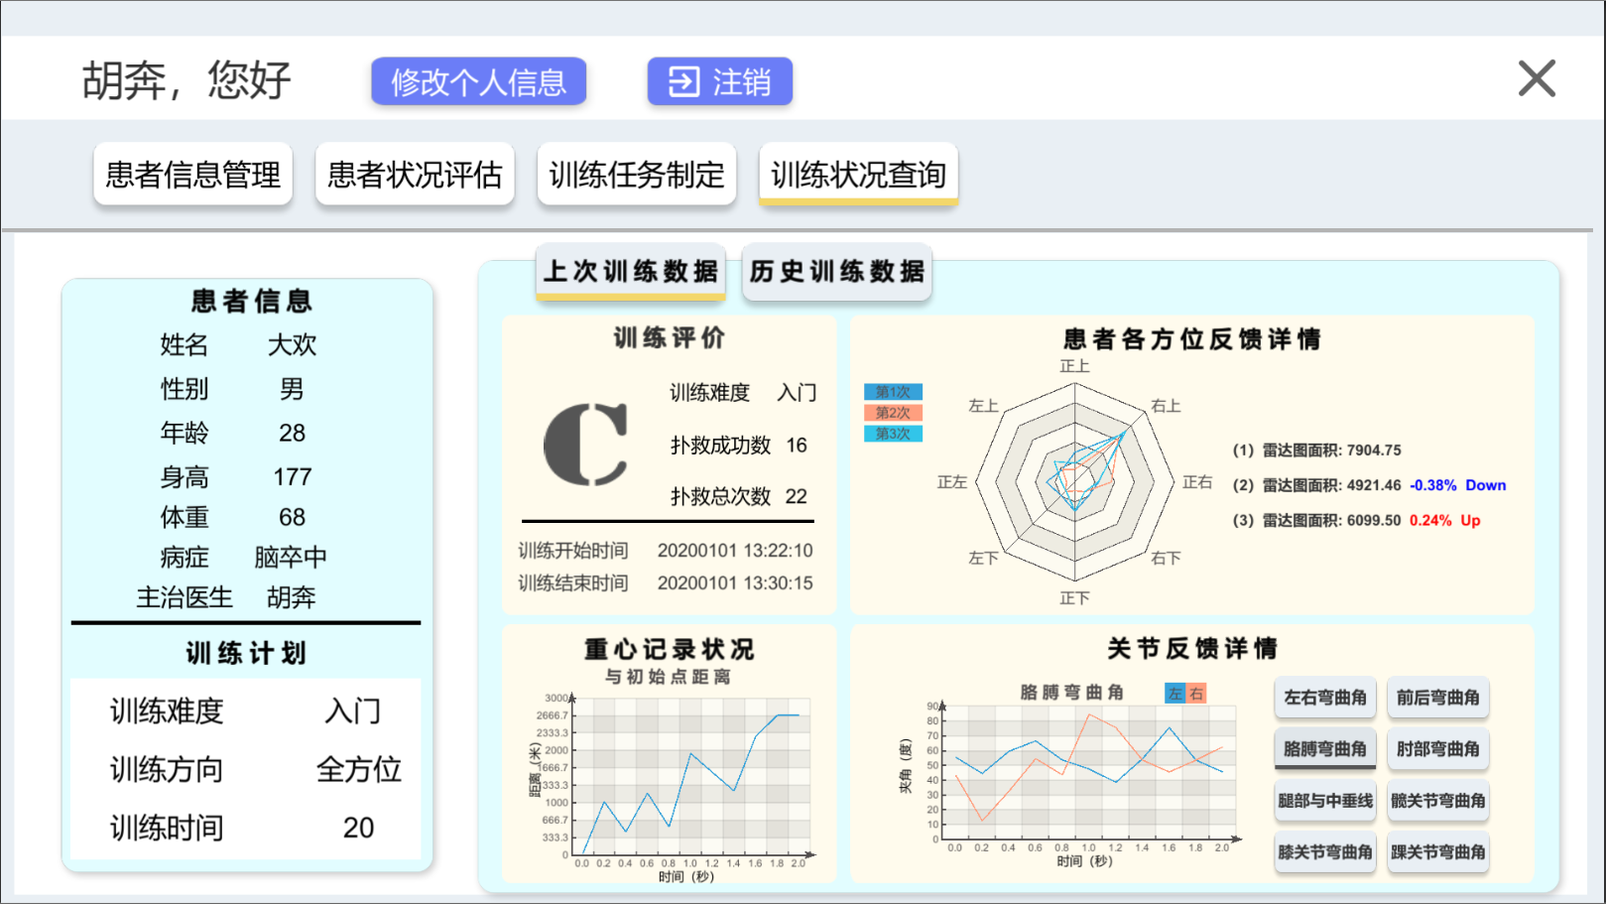
下肢平衡康复系统的开发进展
医生数据管理界面
医生登录界面
添加患者界面
患者信息管理界面
患者状况评估界面
训练任务制定界面
训练状况查询界面
05

Slide 16
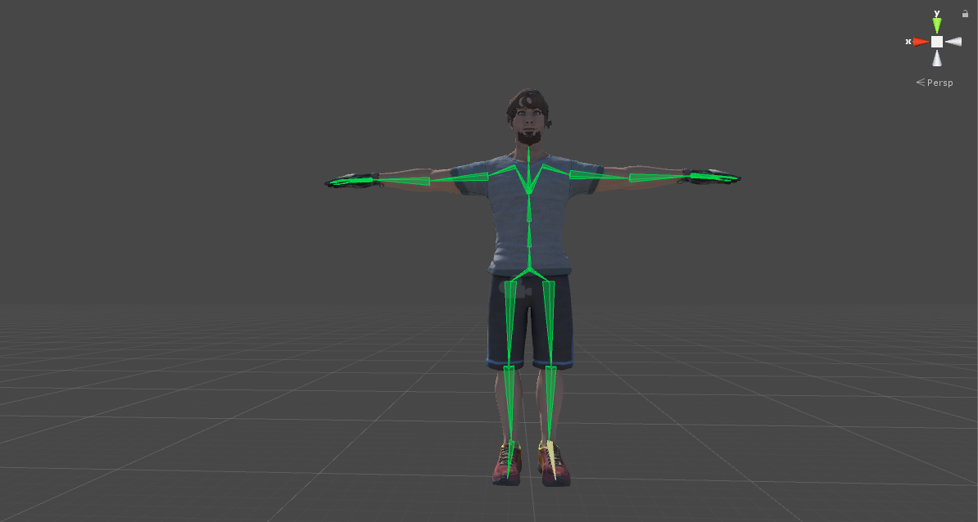
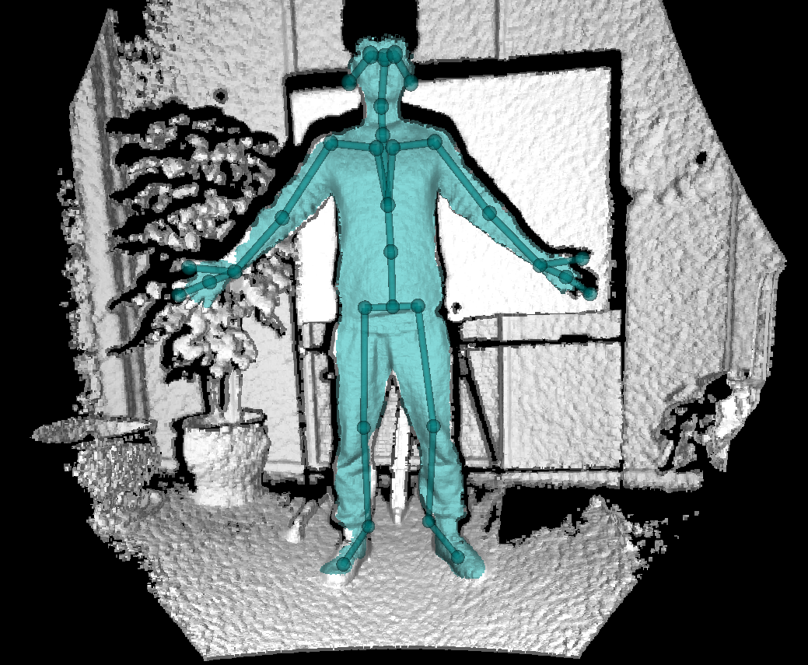
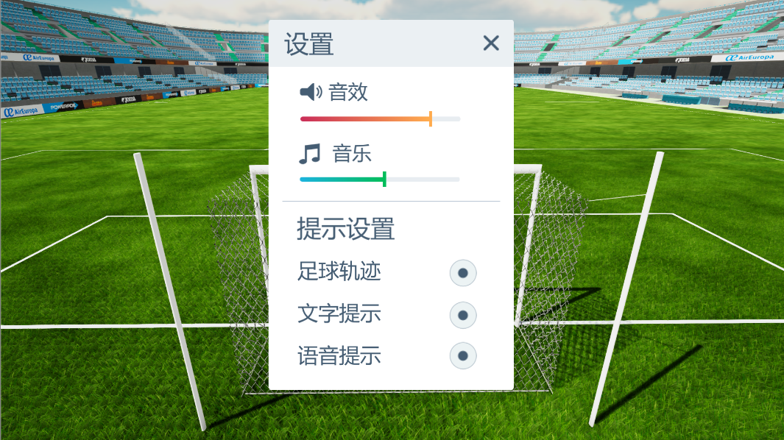
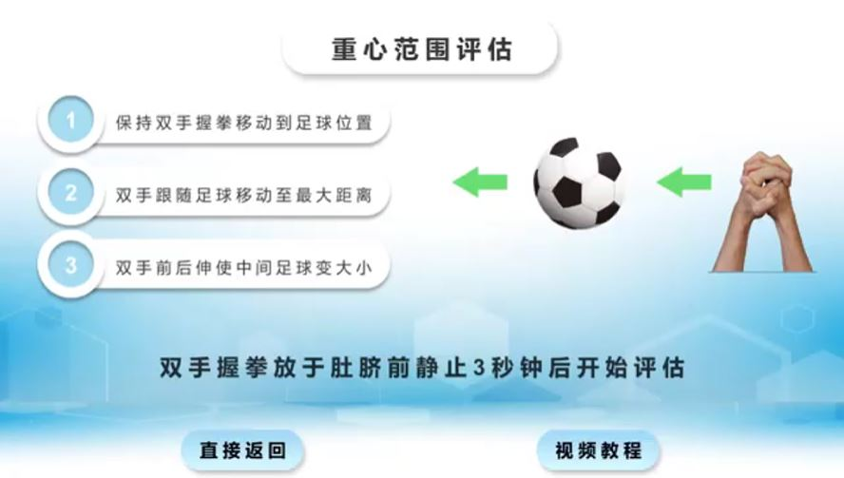
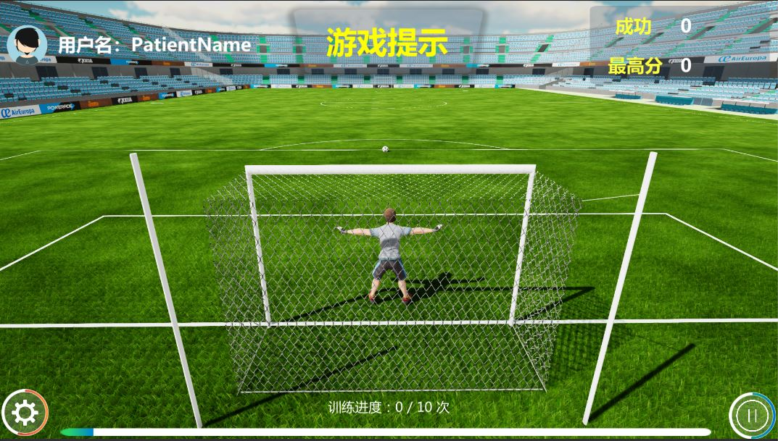
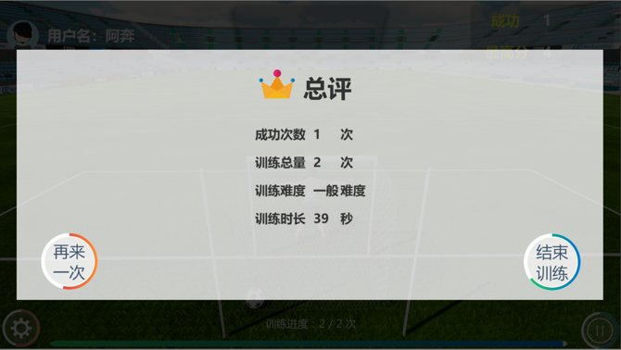
下肢平衡康复系统的开发进展
患者康复训练界面
Avatar骨骼动画
人体骨骼跟踪匹配
设置界面
Kinect匹配界面
游戏主界面
游戏结算界面

Slide 17
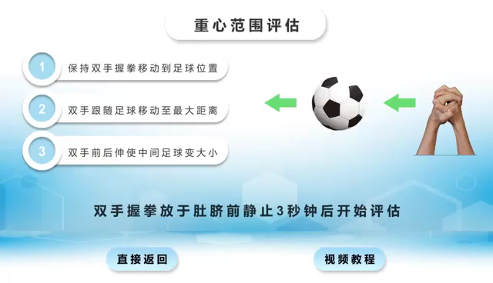
下肢平衡康复系统的开发进展
评估场景

Slide 18
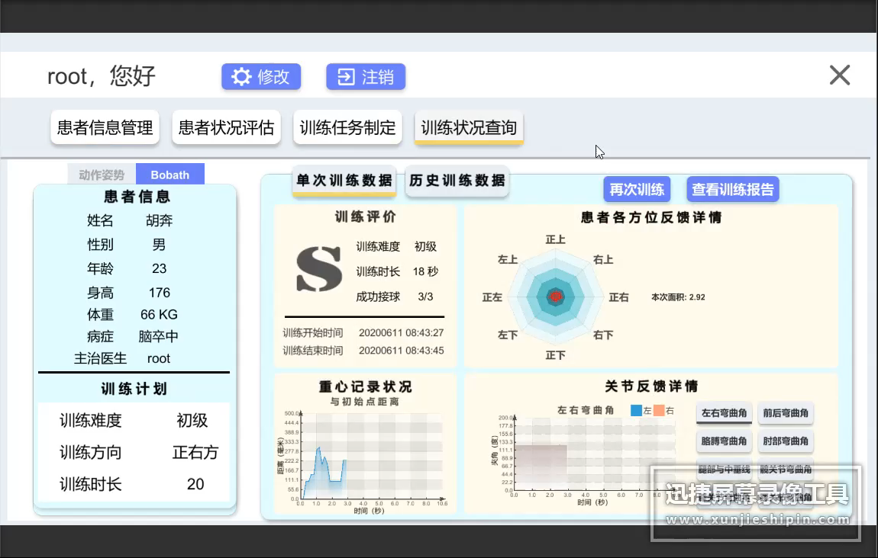
下肢平衡康复系统的开发进展
训练场景

Slide 19
开发中遇到的难点
1.系统采集到的的重心、关节坐标、关节角度数据如何与患者的平衡能力之间联系起来
2.如何提高系统的识别准确度
3.如何让评估和训练场景更有沉浸感

Slide 20
未来的计划
1.将另一个训练系统的穿墙训练场景修改后整合到下肢平衡康复系统
2.与医院合作，开展实验，验证系统的评估的准确性和训练的有效性

Slide 21
感谢观看！

